Slide 1


Desenvolvimento
Moderno com PHP
por Giordano Lins

Slide 2
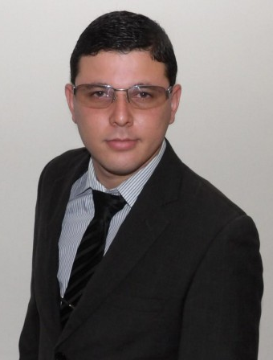




Sobre Mim
Giordano Lins é Analista de Sistemas formado pela Unibratec e Bacharel em Administração pela Faculdade São Miguel. Conhece PHP desde os 16 anos e já atuou em projetos no Porto Digital e Porto de Suape. Presentemente atua na manutenção de sistemas governamentais no Departamento de Trânsito do Estado.
giordanolins giordanogiuliano @giordanogil
http://giordanolins.com

Slide 3

Ferramentas
IDEs / Editores
Composer
Git
Bower + Gulp + Yeoman
OS (Linux, Claro! :P)
Vagrant / Docker
Cloud Computing

Slide 4








IDEs / Editores

Slide 5

Composer
É uma ferramenta para o gerenciamento de dependências em PHP. Ele permite que você declare as bibliotecas que seu projeto depende e as gerencia (instala/atualiza) para você.

Slide 6


É um sistema de controle de versão distribuído gratuito e open source desenhado para gerenciar projetos de todos os tamanhos com velocidade e eficiência.

Slide 7



Bower + Gulp + Yeoman

Slide 8




OS (Linux, Claro!)

Slide 9


Vagrant / Docker

Slide 10



Cloud Computing

Slide 11
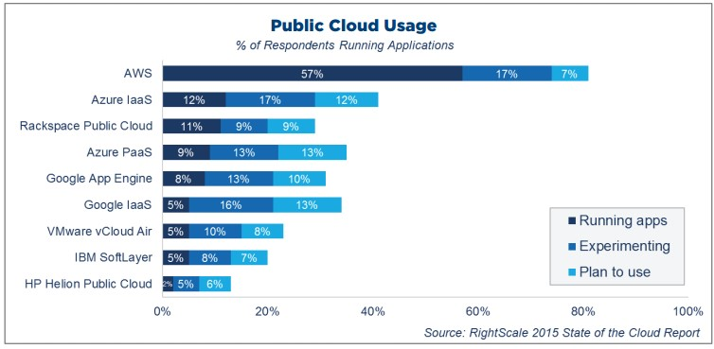
Cloud Computing Market Share

Slide 12

Padrões
PSR's (PHP FIG – Framework Interop Group)
Padrões de Projeto
S.O.L.I.D
DDD (para aplicações enterprise)
Frameworks

Slide 13
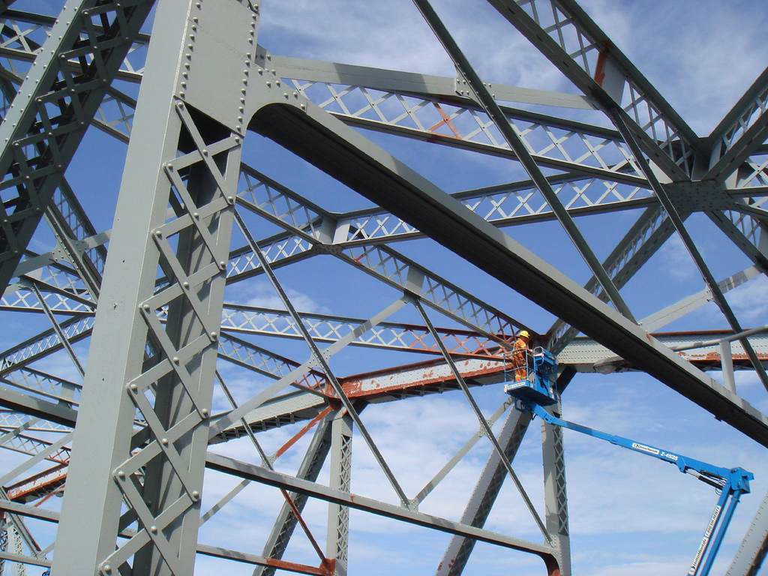
Frameworks
Interoperabilidade
Opções
Market Share

Slide 14








Opções de Frameworks PHP

Slide 15
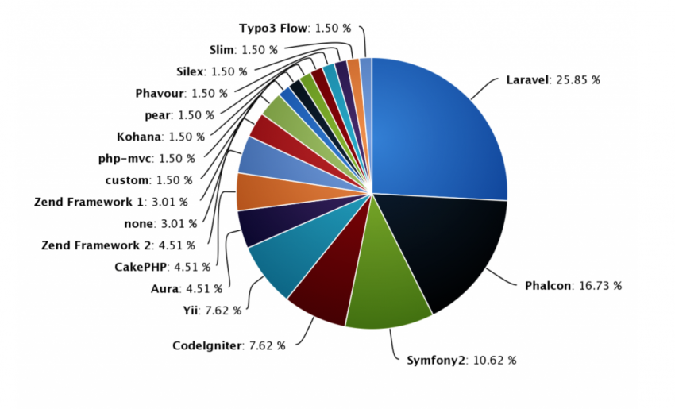
Market Share dos Frameworks PHP

Slide 16

PHP 7
Desempenho!
Muito desempenho!!!

Slide 17

Orientação a Objetos
Design Orientado a Objetos
Design Orientado a Interfaces
Design Orientado aos Padrões de Projeto, Princípos S.O.L.I.D e DRY

Slide 18
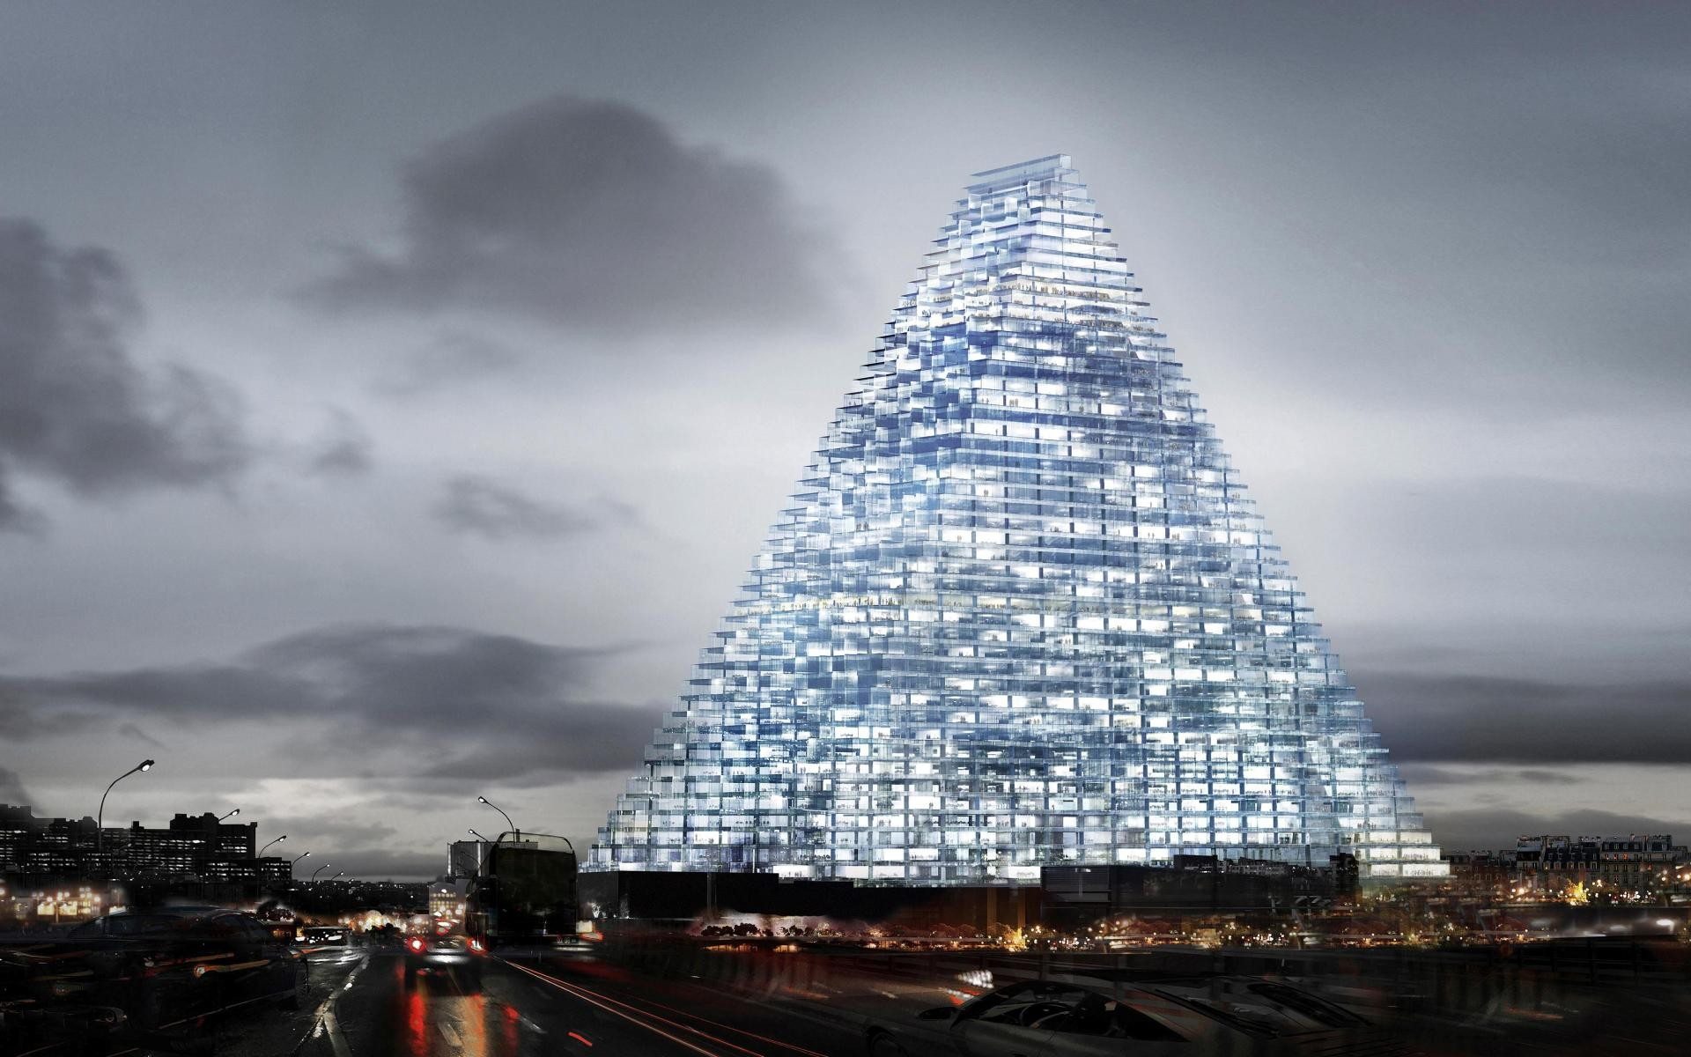
Evolução da Linguagem
Traits (+ Interfaces)
Funções Anônimas
Funções mysql_* e ereg_* removidas
Construtores do PHP4 obsoletos
Tipos Escalares (linguagem francamente tipada)
Tipos de retorno em funções e métodos
Novo operador <=> "Spaceship"
Null Coalesce Operator (??)
Classes Anônimas
Erros fatais, no more! Exceptions! \o/

Slide 19

Dicas Para Desenvolvedores
Iniciantes
Familiarizados
Experientes

Slide 20

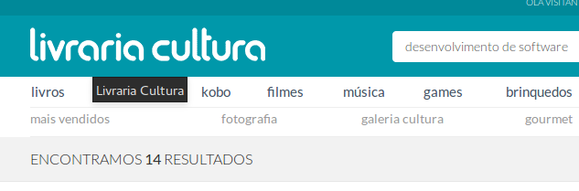
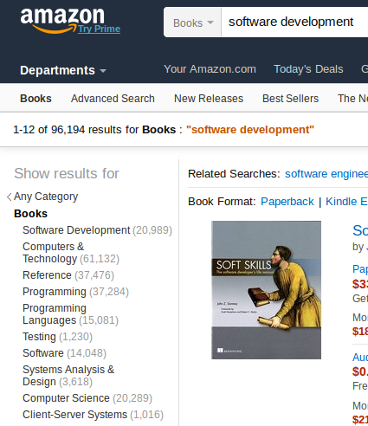
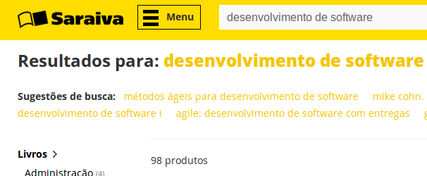
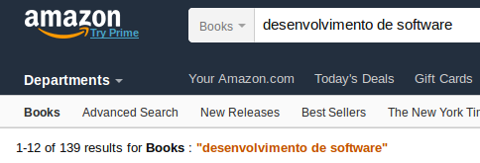
Inglês (Literatura)

Slide 21
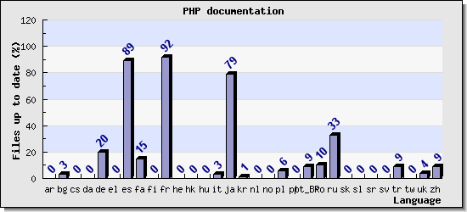
Inglês (Documentação)

Slide 22
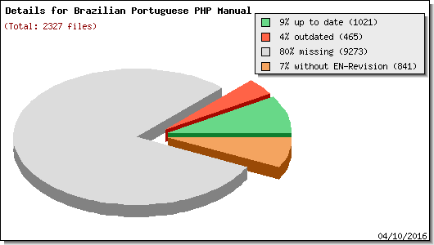
Inglês (Documentação)

Slide 23


Inglês (Multimídia)

Slide 24


Slide 25



Slide 26


Slide 27
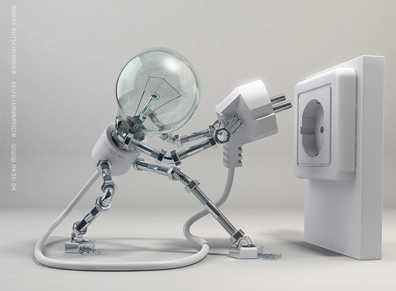
Perfil do Profissional PHP / Web
DEVOPs
Proatividade
Técnica
Foco

Slide 28

Muito
Obrigado!

Slide 29
Referências
https://getcomposer.org/
https://git-scm.com/
https://github.com/
http://bower.io/
http://gulpjs.com/
http://yeoman.io/
https://www.vagrantup.com/
https://www.docker.com/

Slide 30
Referências
https://aws.amazon.com/pt/
https://www.digitalocean.com/
https://www.openshift.com/
http://www.php-fig.org/
https://en.wikipedia.org/wiki/Design_Patterns
https://en.wikipedia.org/wiki/SOLID_%28object-oriented_design%29
http://www.agileandart.com/2010/07/16/ddd-introducao-a-domain-driven-design/

Slide 31
Referências
https://codegeekz.com/20-best-php-frameworks-developers-august-2014/
http://php.net/
http://www.sitepoint.com/best-php-ide-2014-survey-results/
https://www.edx.org/
https://pt.coursera.org/

